Slide 1
Сложение и вычитание целых чисел
Урок систематизации и обобщения изученного

Slide 2
Улица “Приветственная”
(-3)+(-5)
(-4)-(-3)
(-9)+9
9-15
(-14)+6
-1-2-3
(-8)+5-(-3)
(-7)+11

Slide 3
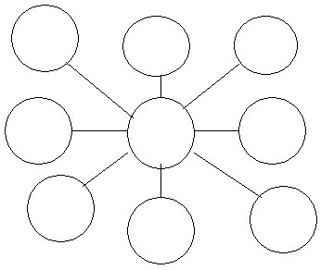
микрорайон “Солнечный”
Расставьте числа -5,-4,-3,-1,0,1,3,4,5 так, чтобы сумма чисел в каждом ряду была равна нулю.

Slide 4
Улица “Строительная”
Даны числа (записаны на бумажных кирпичиках) -1,-2,-3,-4,-5,-6,-7,-8,-10, используя каждое число по одному разу, составьте три верных равенства. (Выложите кирпичную стену).

Slide 5
улица“Внимательных”
На одной из улиц города живет со своей семьей ученик 5 класса Витя Верхоглядкин. Один раз учитель предложил выполнить следующее задание: найти сумму всех чисел от -499 до 501. Витя в обычное время садится за работу, но дело идет очень медленно. Тогда на помощь приходит мама, папа, сестра и брат. Вычисляли, пока от усталости не стали смыкаться глаза, и при этом ругали неразумного учителя, задающего маленьким детям такие сложные задания.

Slide 6
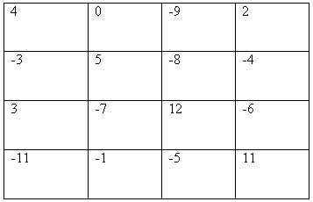
улица“Внимательных”
Сумма четырех чисел, стоящих в одном ряду (по вертикали, горизонтали или диагонали) равна -10. Назовите эти числа.

Slide 7
проспект “Смекалистых”
Перед Вами три числа: -3, 5,-7. Я сложила два числа и от полученной суммы отняла третье число. В результате получила отрицательное число. Какое? (Составьте выражение и назовите результат)

Slide 8
Площадь целых чисел
№ п/п | задание | ответы
 |  | 1 | 2 | 3 | 4
1 | 14-26 | -12 | 12 | 30 | -30
2 | -7-(-11) | -4 | -18 | 18 | 4
3 | 3-7+12 | -8 | 8 | 16 | -16
4 | -2-15+20 | 3 | -3 | 37 | 7
5 | 13-17-5 | -1 | 9 | -9 | 25
6 | 2-8+(-7)-(-11) | 14 | -24 | 6 | -2

Slide 9
Домашнее задание

